Slide 1
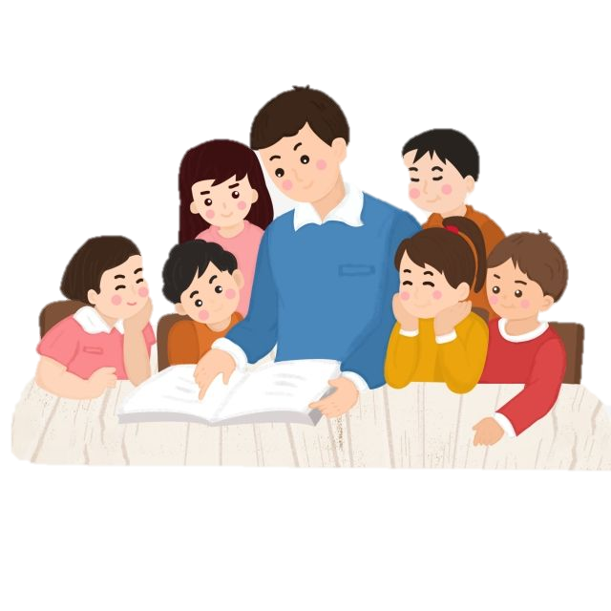
Thứ Tư, ngày 8 tháng 12 năm 2021
Bài 2: Danh sách tổ em (Tiết 2)

Slide 2
01
Nghe- viết : Bàn tay dịu dàng
(từ Khi thầy đến thương yêu)

Slide 3
Đọc đoạn văn:
Khi thầy đến gần, An thì thào buồn bã:
- Thưa thầy, hôm nay em chưa chuẩn bị bài tập ạ!
Thầy im lặng, nhẹ nhàng xoa đầu An, rồi vỗ nhẹ lên vai An như an ủi. Bàn tay thầy dịu dàng, ấm áp, thương yêu.

Slide 4
Đọc thầm đoạn văn và thực hiện các yêu cầu:
1. Gạch chân dưới tiếng/từ khó đọc, dễ viết sai.
2. Em cần lưu ý điều gì khi trình bày bài viết.

Slide 5
Cùng luyện từ khó
buồn bã
buồn bã

Slide 6
Cùng luyện từ khó
buồn bã
xoa đầu
xoa đầu

Slide 7
Cùng luyện từ khó
buồn bã
xoa đầu
vỗ nhẹ
vỗ nhẹ

Slide 8
Cùng luyện từ khó
buồn bã
xoa đầu
vỗ nhẹ
an ủi
an ủi

Slide 9
Cùng luyện từ khó
buồn bã
xoa đầu
vỗ nhẹ
an ủi
dịu dàng
dịu dàng

Slide 10
Lưu ý khi trình bày
Lùi vào 4 ô
Bàn tay dịu dàng
Lùi vào 1 ô
Khi thầy đến gần, …
- Thưa thầy, …
Thầy …
.
.
- Viết dấu chấm ở cuối câu.
- Viết hoa chữ cái đầu câu.

Slide 11
Nghe - viết: Bàn tay dịu dàng
Bàn tay dịu dàng
Khi thầy …
- Thưa thầy, …
Thầy…
.
VBT/ 63

Slide 12
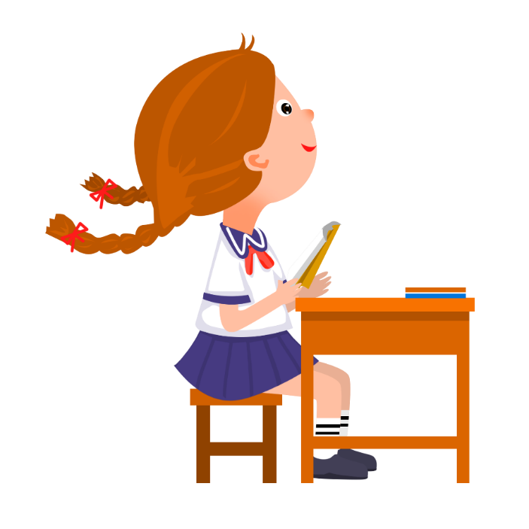
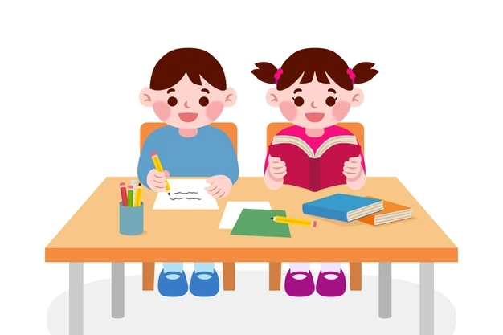
Nghe – viết: Bàn tay dịu dàng
Tiêu chí đánh giá
1. Sai không quá 5 lỗi
2. Chữ viết rõ ràng, sạch đẹp
3. Trình bày đúng hình thức
Em hãy tự đánh giá bài viết của mình nhé!

Slide 13
Phân biệt
ch/ tr; ăc/ ăt
02

Slide 14
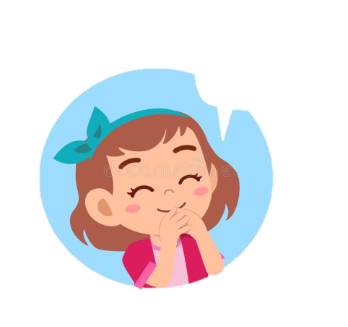
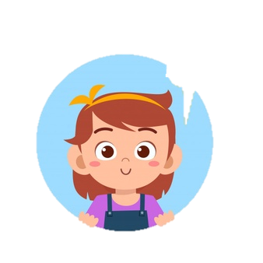
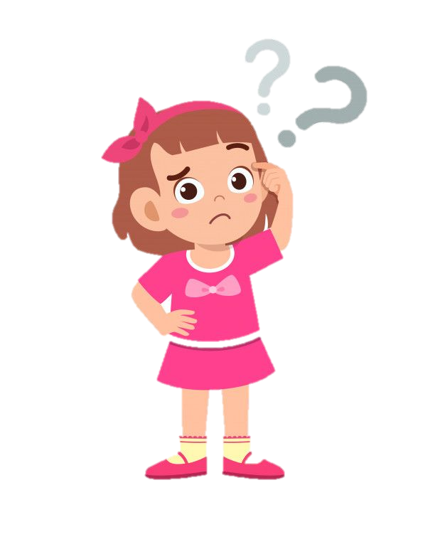
b. Viết tên 3 bạn trong nhóm em theo thứ tự bảng chữ cái.
Ví dụ:
Hân
Bình
An

Slide 15
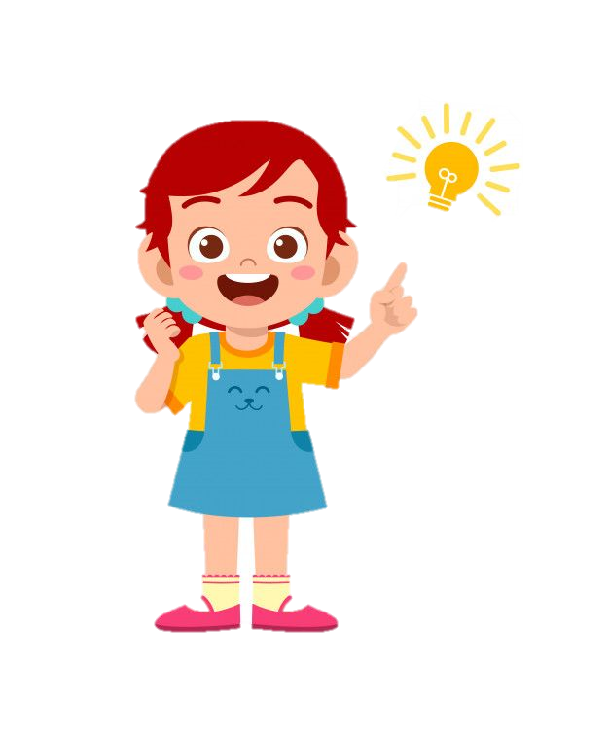
b. Viết tên 3 bạn trong nhóm em theo thứ tự bảng chữ cái.
Hân
Bình
An
Sắp xếp theo thứ tự

Slide 16
c. Chọn tiếng trong ngoặc đơn phù hợp với mỗi
(chanh, tranh): Bức tranh vẽ con chim sẽ đậu trên cành cây chanh.
(chưa, trưa): Trưa nay bé đã ăn cơm chưa ?
(mặc, mặt): Buổi sáng, bé rửa mặt, chải đầu, mặc quần áo mới rồi đi học.
(đặc, đặt): Mẹ đặt tô cháo đặc sánh, thơm ngon lên bàn ăn.

Slide 17
